Slide 1

Comando do Corpo de Bombeiros
3ª Seção do Estado-Maior – BM/3
4º Ciclo do Plano Anual de Instrução 2017
Proteção e Defesa Civil
Módulo VI – ATIVIDADE PRÁTICA
Conteudistas:
Capitão QOBM Eduardo Gomes Pinheiro, Capitão QOBM Lucas Frates Simiano
Coordenadoria Estadual de Proteção e Defesa Civil
Centro Universitário de Estudos e Pesquisas sobre Desastres

Slide 2
Atividade proposta
Contexto:
No módulo IV abordamos, dentre outros assuntos, o registro de desastres e a consequente possibilidade de decretação de situação de emergência / estado de calamidade pública.
Conforme vimos, o documento legal instituído pela Secretaria Nacional de Proteção e Defesa Civil para o registro do desastre é o “Formulário de Informações do Desastre – FIDE”.
Atividade:
Nos próximos slides proporemos uma situação em que em duplas, os bombeiros-militares deverão preencher o FIDE manualmente.

Slide 3
Atividade proposta
Insumos:
Para tanto, o responsável pela atividade deverá providenciar a impressão dos FIDEs (em anexo) e canetas para todos.
Resultados:
Após todos concluírem o preenchimento do FIDE, o responsável pela atividade abrirá para que cada dupla apresente aquilo que desenvolveu.
O responsável pela atividade fará comentários e correções, correlacionando a atividade com experiências vividas.

Slide 4
Situação:
Na madrugada do dia 5 de junho de 2017, o município de Jaguariaíva sofreu fortes chuvas (mais de 150 mm), as quais culminaram em enxurradas que destruíram casas, edificações públicas, pontes e plantações.
O Corpo de Bombeiros local foi acionado horas depois para prestar apoio a população para evacuação de áreas de risco.
Dois dias após ao evento e com as atividades de socorro finalizadas, o prefeito solicitou apoio aos bombeiros para preenchimento da documentação necessária para solicitação de recursos estaduais e federais, pois foi informado por um deputado que só assim poderia receber ajuda estadual e federal.
Como o prefeito assumiu a gestão em 2017, ainda não havia constituído uma equipe de Proteção e Defesa Civil local.
Já se sabe que a cidade ficará sem água e luz por pelo menos uma semana e que as aulas ficarão paralisadas por 3 dias.

Slide 5
Dados:
Regiões afetadas:
Área Rural: Bairro Pesqueiro, Bairro Araponga, Bairro Joaquim Murtinho, Bairro Taquaral e Bairro Cajuru.
Área Urbana: Bairro Nossa senhora de Fátima, Bairro Jardim Taquaral, Vila André.
Residências destruídas: 75
Residências parcialmente destruídas: 33
Pessoas que foram obrigadas a sair de casa e foram para casa de conhecidos: 433
Pessoas que foram obrigadas a sair de casa e foram para abrigo público: 34
Óbitos: 1
Feridos:6

Slide 6
Informações que o secretariado reportou:
Escolas de nível fundamental: A merenda relativa a 15 dias para 150 alunos estava num depósito e não poderá mais ser utilizada.
Fórum da cidade: entrou água pelo telhado e estragou 8 computadores e 2 impressoras.
CTG: caiu o telhado do CTG de cerca de 500 metros quadrados.
Pontes: 2 pontes destruídas.
Agricultura: 35 hectares de café destruídos.

Slide 7
Dados do município:
(nº habitantes): 32.606
PIB Anual (R$): 569.615.000,00
Orçamento Anual (R$): 63.510.000,00
Arrecadação Anual (R$): 60.424.197,89
Receita Corrente Líquida (RCL) Anual: 65.068.537,20
Receita Corrente Líquida (RCL) Mensal média: 5.422.378,10

Slide 8
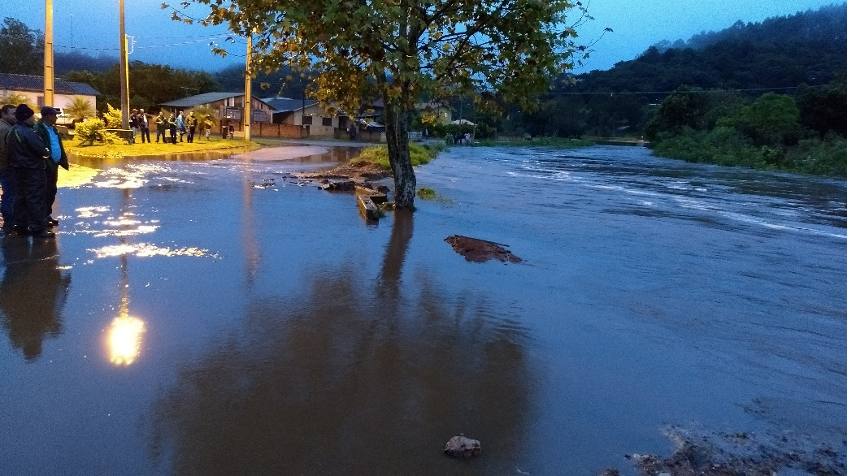
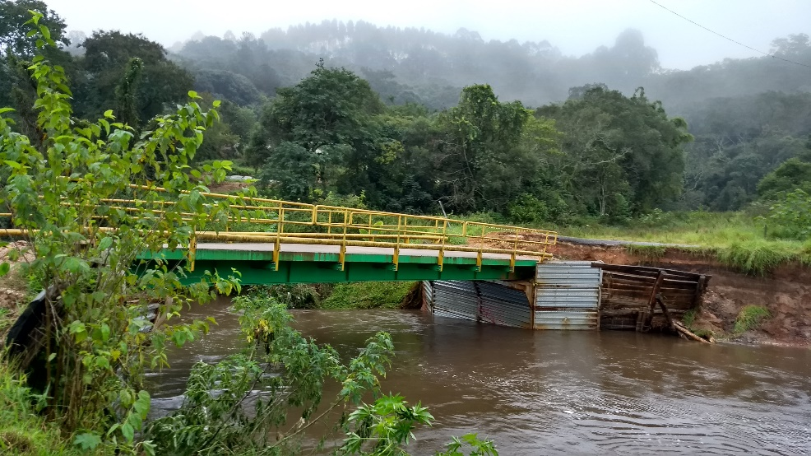
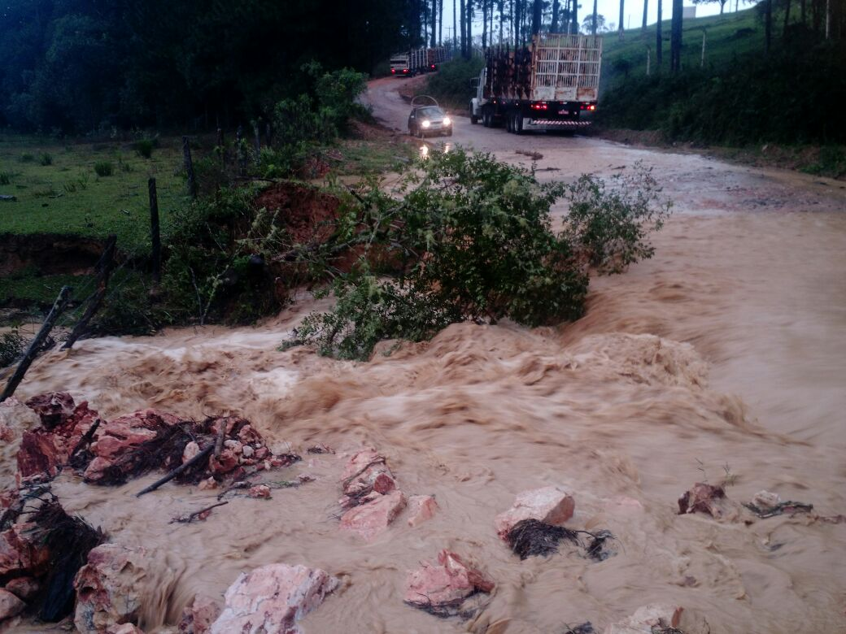
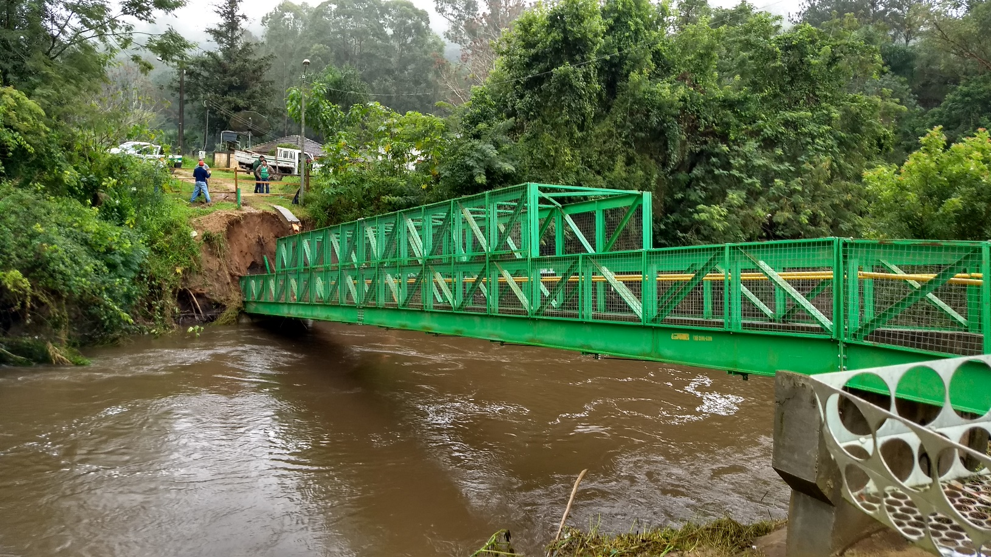
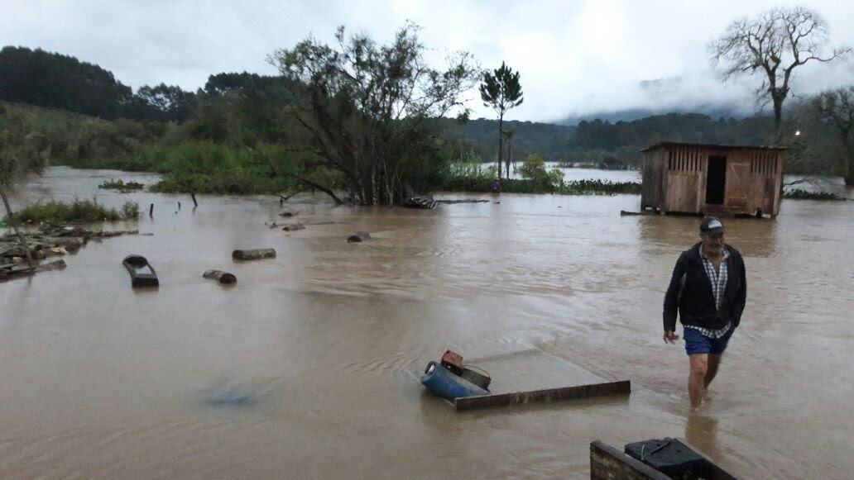
Fotos do desastre:

